Slide 1
Thứ sáu, ngày 16 tháng 10 năm 2015
Sinh hoạt lớp

Slide 2
Câu 1: Em hãy nhận xét hành vi của bạn Tường trong câu chuyện.
Câu 2: Em sẽ làm gì để giúp bạn Tường nhận thấy hành vi của mình là sai?
Câu 3: Em cho biết hành vi ứng xử của 2 bạn Duy và Luân đối với Tường là đúng hay sai?
Câu 4: Thái độ của Tường như thế nào khi gặp cô giáo?
Câu 5: Theo em, em có thể thông cảm và chia sẻ với Tường bằng cách nào?

Slide 3
Quan sát các hình, các em hãy cho biết:
Hình nào thể hiện việc nên làm?
Hình nào thể hiện việc không nên làm?

Slide 4
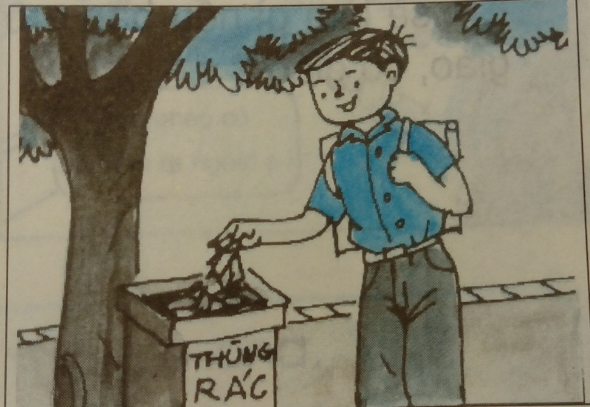
Hình 1

Slide 5
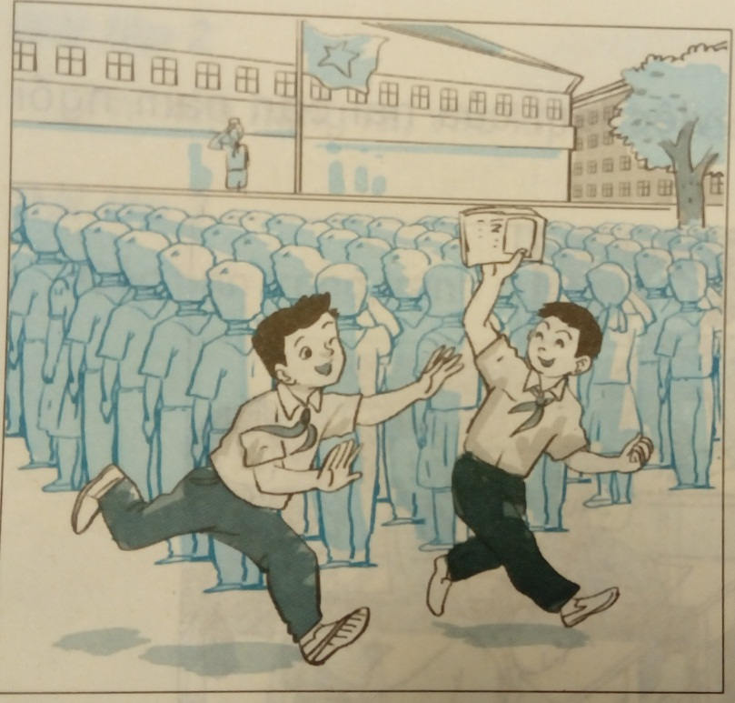
Hình 2

Slide 6
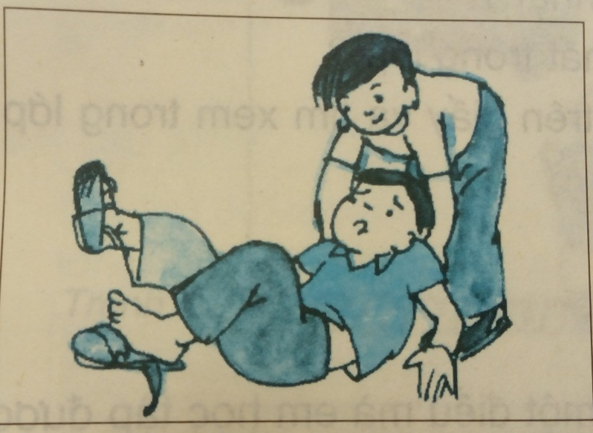
Hình 3

Slide 7
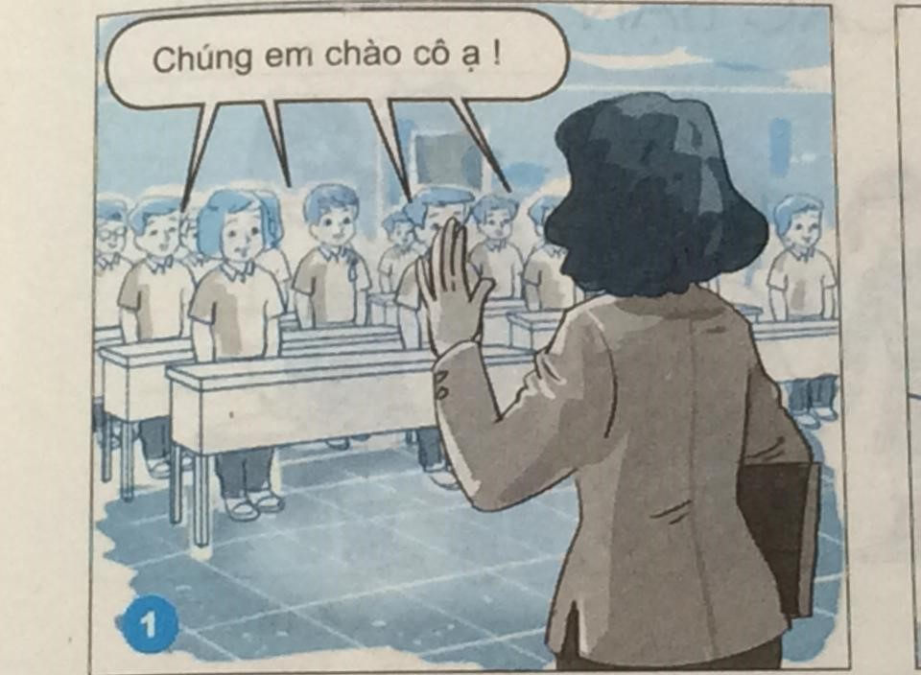
Hình 4

Slide 8
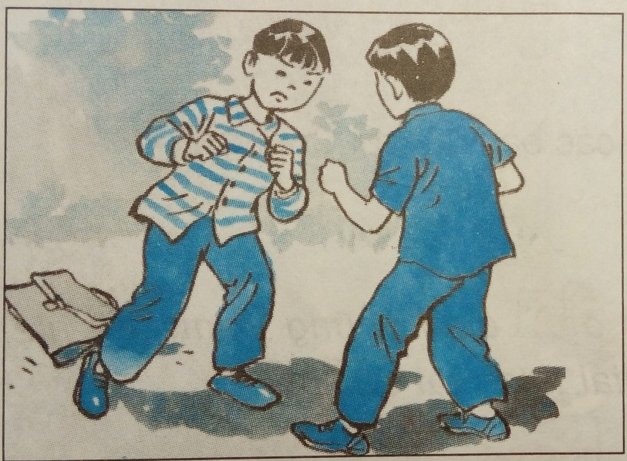
Hình 5

Slide 9
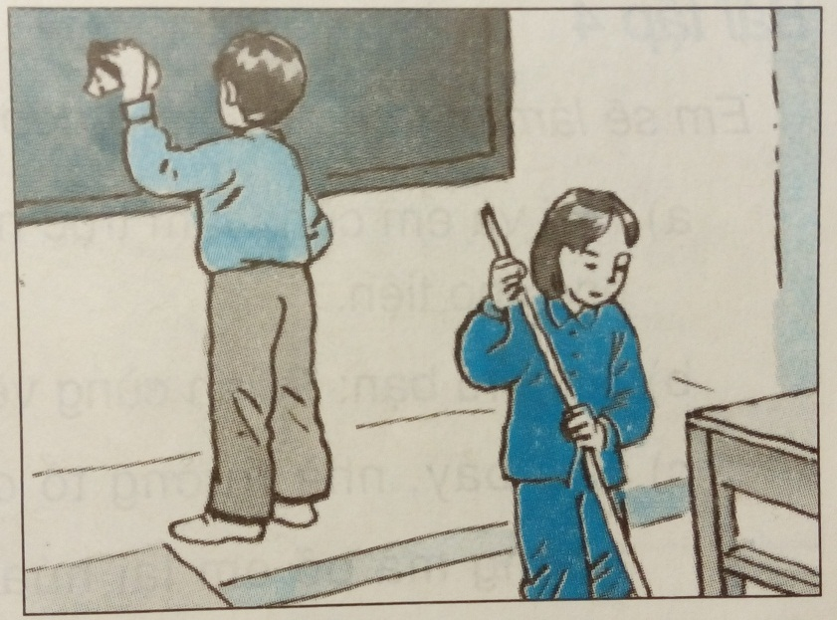
Hình 6

Slide 10
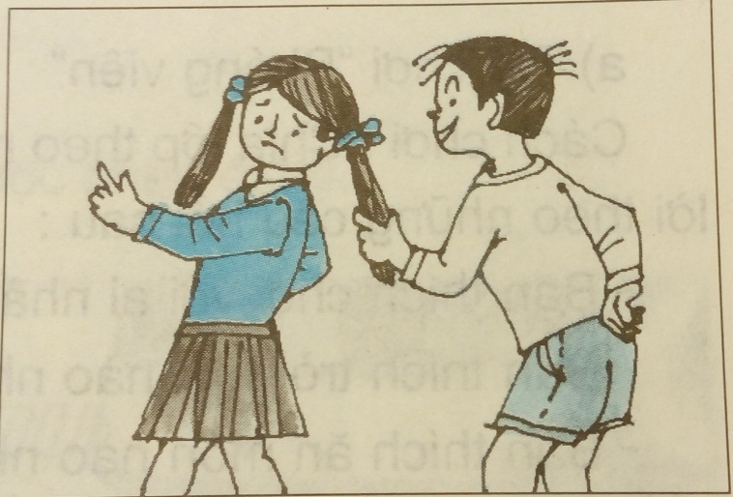
Hình 7

Slide 11
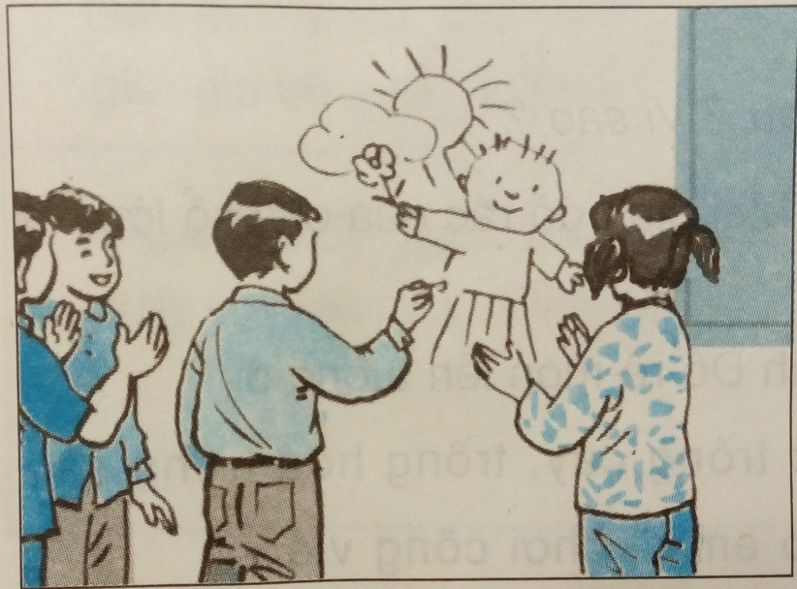
Hình 8

Slide 12
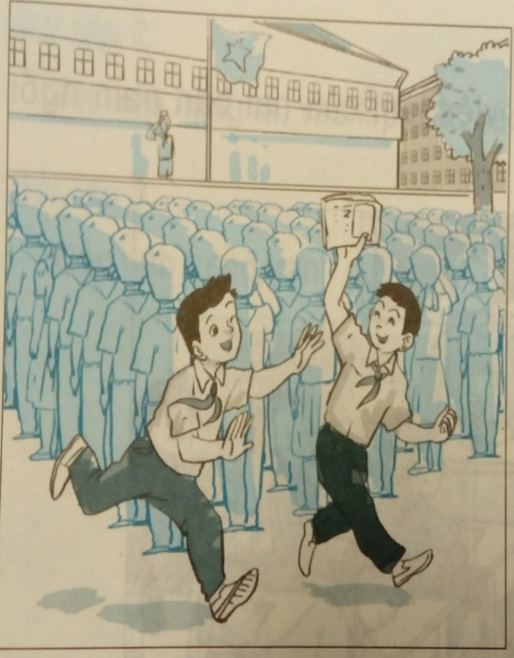
Hình 1
Hình 2
Hình 3
Hình 4
Hình 5
Hình 6
Hình 7
Hình 8

Slide 13
Việc nên làm
Hình 1
Hình 3
Hình 4
Hình 6

Slide 14
Hình 1

Slide 15
Hình 3

Slide 16
Hình 4

Slide 17
Hình 6

Slide 18
Việc không nên làm
Hình 2
Hình 5
Hình 8
Hình 7
Hình 8

Slide 19
Hình 2

Slide 20
Hình 5

Slide 21
Hình 7

Slide 22
Hình 8

Slide 23
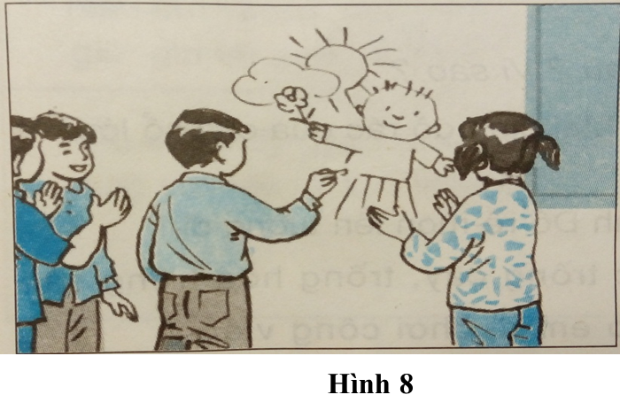
Việc nên làm
Hình 1
Hình 3
Hình 4
Hình 6
Việc không nên làm
Hình 2
Hình 5
Hình 7

Slide 24
Làm thế nào để trở thành người tốt?
Để trở thành người tốt cần có:
Thói quen tốt
Hành vi tốt

